Slide 1
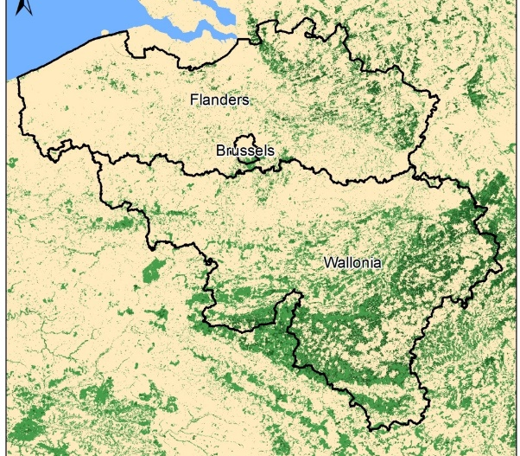
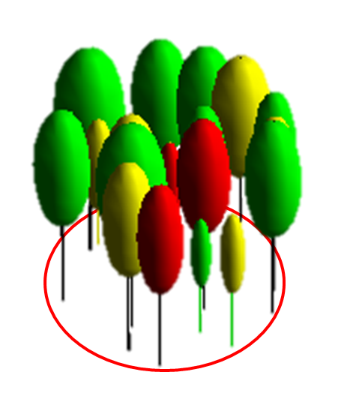
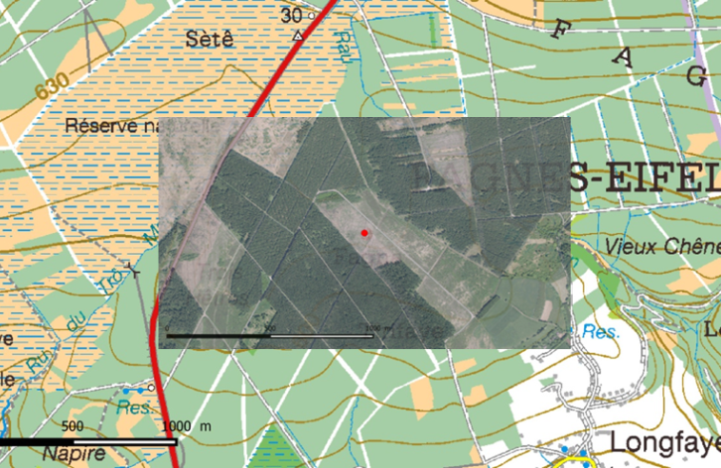



Séminaire ForestIsLife
SIMREG
Un modèle arbre indépendant des distances pour simuler l'évolution des ressources forestières à l'échelle d'un pays
Jérôme Perin¹
Gembloux, Belgique - 22 Novembre 2019
¹ Université de Liège
Gembloux Agro-Bio Tech
TERRA - ForestIsLife

Slide 2
Contexte
Pas d’inventaire forestier national en Belgique :
  3 inventaires régionaux : IPRFW, VBI, IBGE
  Nombreuses différences méthodologiques
  Aucune synchronisation des inventaires
Mais besoin de résultats harmonisés :
  Forest Resource Assessment (FAO)
  Greenhouse gas inventory (UNFCCC)
  Forest reference level (EU-LULUCF)

Slide 3
Objectifs
Développer un modèle de simulation forestière :
  Compatible avec différents inventaires
  Apte à prédire l’évolution des ressources
  Permettant d’évaluer l’impact probable de :
      Scénarios de gestion originaux
      Perturbations naturelles / changements globaux
  Harmonisation et synchronisation des résultats
  ➔ Aider au développement d’une gestion durable

Slide 4
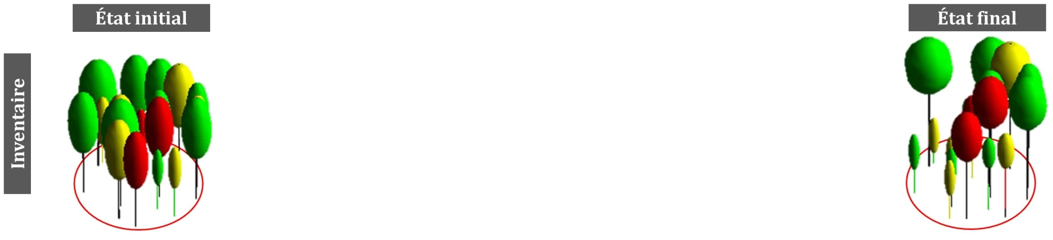
Données
Cycle de remesurage
Région | Couverture forestière | UE | Rayon (m) | Cycle 1 | Cycle 2 | Mesures « arbre »
Wallonie | 479 500 | 9 590 | 4,5 - 18 | 1994-2008 | 2008-… | 179 663
Flandre | 131 950 | 2 639 | 9 - 18 | 1997-1999 | 2009-… | 94 311
Bruxelles | 1 528 | 406 | 6 - 18 | 2008-2015 | 2017-… | 6 753

Slide 5
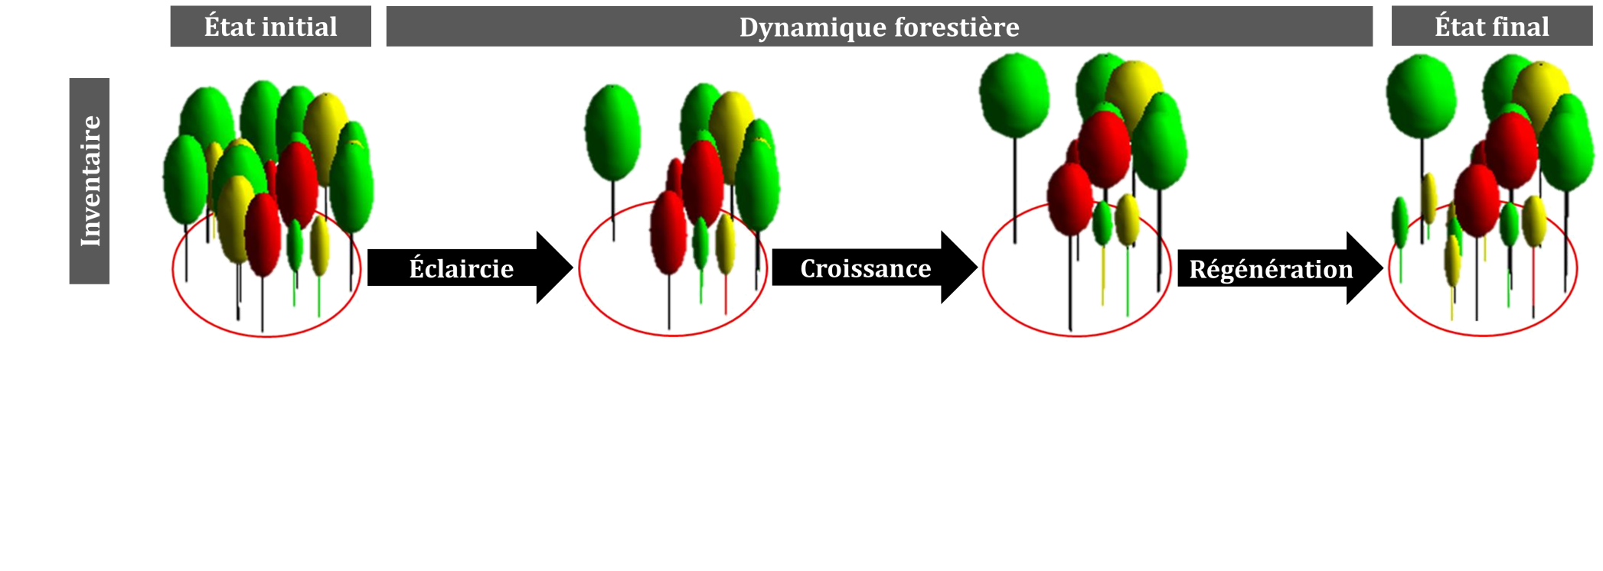
Données permanentes
Récolte
Région | Coupe rase | Éclaircie | Croissance | Recrutement | Reforestation
Wallonie | 603 | 7 425 | 26 930 | 1 429 | 475
Flandre | 190 | 7 170 | 8 194 | 4 750 | 64
Bruxelles | N/A | N/A | N/A | N/A | N/A

Slide 6
Modélisation des coupes rases
Probabilité annuelle de CR: régression logistique
  P_{CR/an} = f(Propriétaire * Composition * Cdom)
  En Wallonie:
    65% en peuplement privé
    80% résineux (72% EP), 4% peuplier
  En Flandre
    72% en peuplement privé
    32% résineux (30% PI), 25% peuplier

Slide 7
Modélisation des coupes rases
Probabilité annuelle de CR: régression logistique
  P_{CR/an} = f(Propriétaire * Composition * Cdom)

Slide 8
Modélisation des éclaircies
Probabilité annuelle d’éclaircie: régression logistique
  P_{ecl/an} = f(Div*Gha + Prop*Div*%Sp + Prop*Sp*ECT*Crel)
A
B
C

Slide 9
Modélisation des éclaircies
Probabilité annuelle d’éclaircie: régression logistique
  P_{ecl/an} = f(Div*Gha + Prop*Div*%Sp + Prop*Sp*ECT*Crel)
  A) P_{ecl/an} augmente avec Gha
      ↗↗ pour les feuillus que les résineux
  Interprétation: - prélèvements dans les forêt claires
  - rattrapage dans les forêts très denses
  - pplts résineux souvent plus denses
A

Slide 10
Modélisation des éclaircies
Probabilité annuelle d’éclaircie: régression logistique
  P_{ecl/an} = f(Div*Gha + Prop*Div*%Sp + Prop*Sp*ECT*Crel)
  B) P_{ecl/an} augmente avec %Sp (sauf feuillus en flandre)
      ↗↗↗ en Wallonie qu’en flandre
      ↗↗↗ en résineux qu’en feuillus
      ↗ en privé qu’en public
  Interprétation: - focus sur l’essence dominante
  - effort de diversification
B

Slide 11
Modélisation des éclaircies
Probabilité annuelle d’éclaircie: régression logistique
  P_{ecl/an} = f(Div*Gha + Prop*Div*%Sp + Prop*Sp*ECT*Crel)
  C) P_{ecl/an} diminue avec Crel et augmente avec Crel*ECT
      ↗↗↗ en résineux qu’en feuillus
      ↗ en privé qu’en public
  Interprétation: - éclaircies généralement par le bas
  - coupe mixte dans les forêts irrégulières
  - résineux souvent récoltés par CR
C

Slide 12
Modélisation des éclaircies
Probabilité annuelle d’éclaircie

Slide 13
Modélisation de la croissance
Accroissement annuel: régression non linéaire:
  dGi = P * (Ci – m * A + ((m * A + Ci)² - 4 * A * Ci)^{0.5}) / 2
  Où P = Pa - Pb* Elev
  A = Aa* Cdom^{Ab}
  m = 1 + exp(ma - mb* Gha)

Slide 14
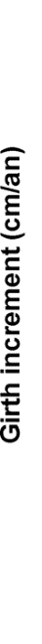


Modélisation de la croissance
Régression non linéaire: accroissement annuel
  dGi = P * (Ci – m * A + ((m * A + Ci)² - 4 * A * Ci)^{0.5}) / 2
P = Pa - Pb* Elev
Effet pente:
Effet essence très important
  ➔ proportionnel à l’acc moyen
Effet négatif de l’altitude
  feuillus: ≈ -7% / 100m
  ➔ résineux: ≈ -3% / 100m

Slide 15
Modélisation de la croissance
Accroissement annuel: régression non linéaire:
  dGi = P * (Ci – m * A + ((m * A + Ci)² - 4 * A * Ci)^{0.5}) / 2
A = Aa* Cdom^{Ab}
Effet seuil:
Acc ↘↘ lorsque Ci << Cdom
  ➔ arbres dominés
Très marqué chez résineux et peuplier
  ➔ essences de plantation

Slide 16
Modélisation de la croissance
Accroissement annuel: régression non linéaire:
  dGi = P * (Ci – m * A + ((m * A + Ci)² - 4 * A * Ci)^{0.5}) / 2
m = 1 + exp(ma - mb* Gha)
Effet lissage:
Effet seuil ↗↗ lorsque Gha ↗
  ➔ dominés souffrent plus de la densité
Très marqué chez les feuillus
  plus sensibles à la compétition
  besoin de plus d’espace

Slide 17
Modélisation de la croissance
Accroissement annuel

Slide 18
Modélisation du recrutement
Densité de recrutement: régression logistique
  Nha_{recrut/ha/an} = 400 * f(RNAT*Gha + Cg + Cg² + ECT)
  A) Nha_{rec} ↘ lorsque Gha ↗
      effet max en Ardenne et min en Flandre
  B) Nha_{rec} max lorsque Cg < 75 OU > 200
      passage à la futaie des jeunes plantations
      régénération des vieilles forêts
  C) Nha_{rec} ↗ avec ECT
      max dans les forêts très irrégulières
A
B
C

Slide 19
Modélisation du recrutement
Densité de recrutement: régression logistique
  Nha_{recrut/ha/an} = 400*logit(K₁ +K₂*Cg +K₃*Cg² +K₄*Gha +K₅*ECT)
Région
Nrecrut
Biais
R²
naturelle
(Nha/an)
K1
K2 (Cg)
K3 (Cg²)
K4 (Gha)
K5 (ECT)
(Nha/an)
R²
group
Limoneuse
7.4
-1.272
-0.040
0.00015
-0.051
0.011
-0.02
13.0
46.6
Condroz
6.7
-1.412
-0.040
0.00015
-0.046
0.011
-0.02
9.4
26.2
Famenne
5.8
-1.302
-0.040
0.00015
-0.058
0.011
-0.01
9.2
21.4
Ardenne
6.8
0.144
-0.040
0.00015
-0.111
0.011
-0.02
19.4
41.1
Jurassique
11.8
-0.590
-0.040
0.00015
-0.066
0.011
-0.03
17.7
36.4
Flandre
16.2
-1.043
-0.040
0.00015
-0.019
0.011
-0.02
26.2
51.6
Total
3.8
-0.02
20.5
45.0

Slide 20
Modélisation du recrutement
Composition du recrutement: modèle matriciel
  Nha_{recrut/Sp} = Nha_{recrut} * Compo_{forêt} * Matrix_{région}
  En Wallonie:
    HE (30%) >>> CH (< 4%)
    12% = BO > EP > CA > ES > FR = 8%
  En Flandre
    BO (17%) >>> HE (1%)
    12% = CS > CH > FD > CR > PS = 8%

Slide 21
Modélisation du recrutement
Composition du recrutement: modèle matriciel

Slide 22
Modélisation du recrutement
Composition du recrutement: modèle matriciel

Slide 23
Modélisation de la reforestation
Reforestation: analyse par Région et propriétaire
  Forte influence de la region:
    Wallonie: 55% RES 2% PE 30% RN
    Flandre: 5% RES 30% PE 20% RN
  Forte influence du propriétaire en Wallonie:
    Public: 26% RN 22% EP-DO 15% EP
    Privé: 40% RN 20% EP 18% DO

Slide 24
Modélisation de la reforestation
Reforestation: probabilité par type et propriétaire

Slide 25
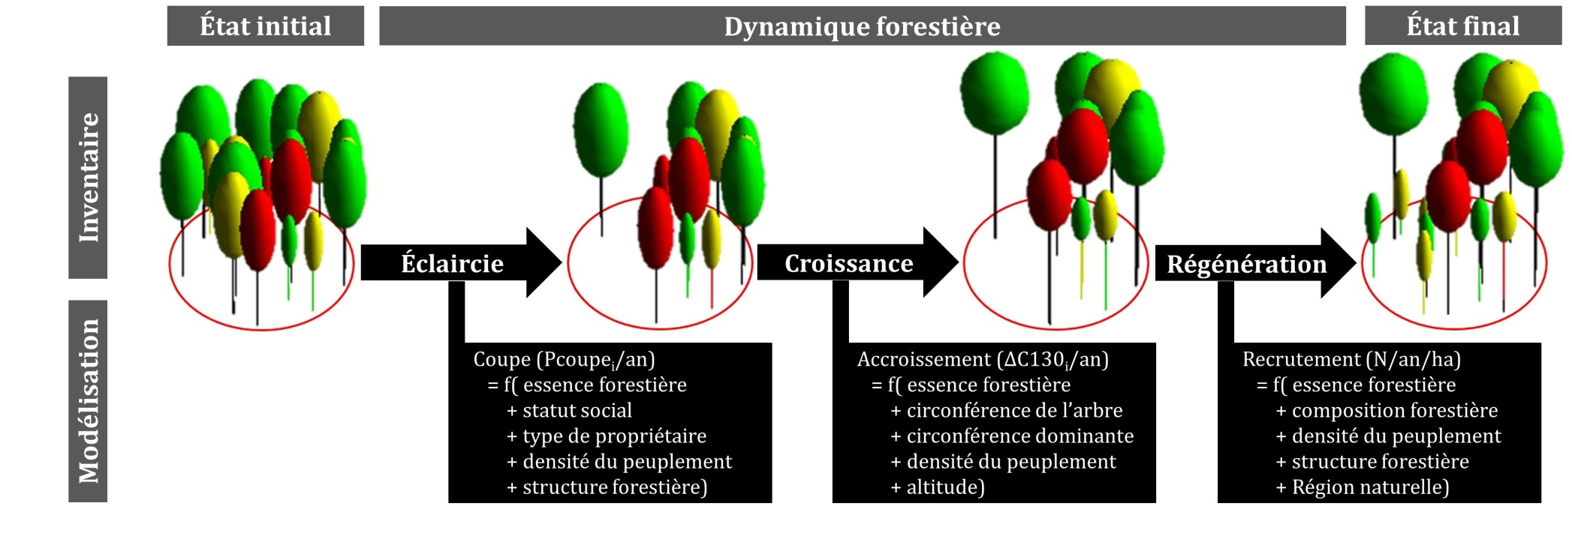
Modélisation de l’évolution des peuplements
Récolte

Slide 26
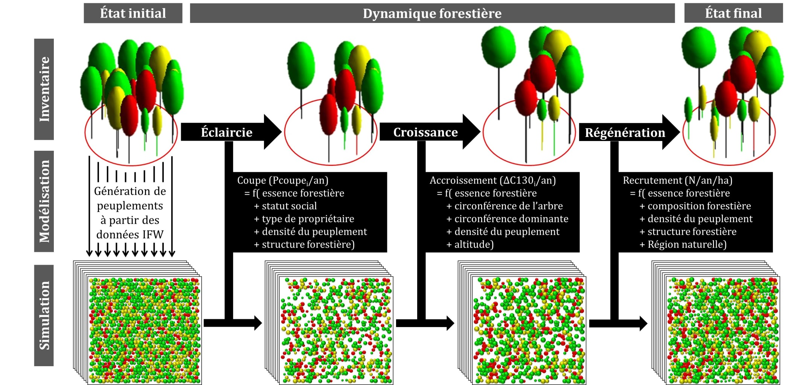
Simulation de l’évolution des peuplements
Récolte
Génération de peuplements
à partir des UE

Slide 27
Simulation de l’évolution de la forêt wallonne
Développement du simulateur forestier SIMREG :
Point de départ = données des inventaires régionaux
    Chaque UE productive => 10 peuplements de 5 ha
      sauf à Bxl où chaque UE = 1 pplt
      122 696 peuplements (612 978 ha)
    Chaque arbre mesuré => 500 à 8000 arbres simulés
      ≈ 650 M arbres simulés
➔ Simulation grandeur nature
Application des modèles calibrés aux données du 1er cycle
    Quelle évolution si les tendances se maintiennent ?

Slide 28
Simulation de l’évolution de la forêt wallonne
Résultats : évolution de la composition

Slide 29
Simulation de l’évolution de la forêt wallonne
Résultats : bilan CO2 net de la forêt wallonne
≈ 14,2 t/ha/an
≈ 2,4 t/ha/an
Puits CO2 total
=
1100 kt/an
≈ -11,8 t/ha/an

Slide 30
Simulation de l’évolution de la forêt wallonne
Résultats : bilan CO2 net de la forêt flamande
≈ 9,6 t/ha/an
≈ 1,8 t/ha/an
Puits CO2 total
=
240 kt/an
≈ -7,7 t/ha/an

Slide 31
Simulation de l’évolution de la forêt wallonne
Résultats : bilan CO2 net de la forêt Bruxelloise
≈ 15,2 t/ha/an
≈ 4,9 t/ha/an
Puits CO2 total
=
7,5 kt/an
≈ -10,3 t/ha/an

Slide 32
Perspectives
Simuler des scénarios originaux
      Ravageurs, aléas naturels,…
      ➔ Crise « scolytes »
      Nouveaux scénarios de gestion
➔ Fournir des balises au législateur
➔ Perfectionner les plans d’aménagement

Slide 33
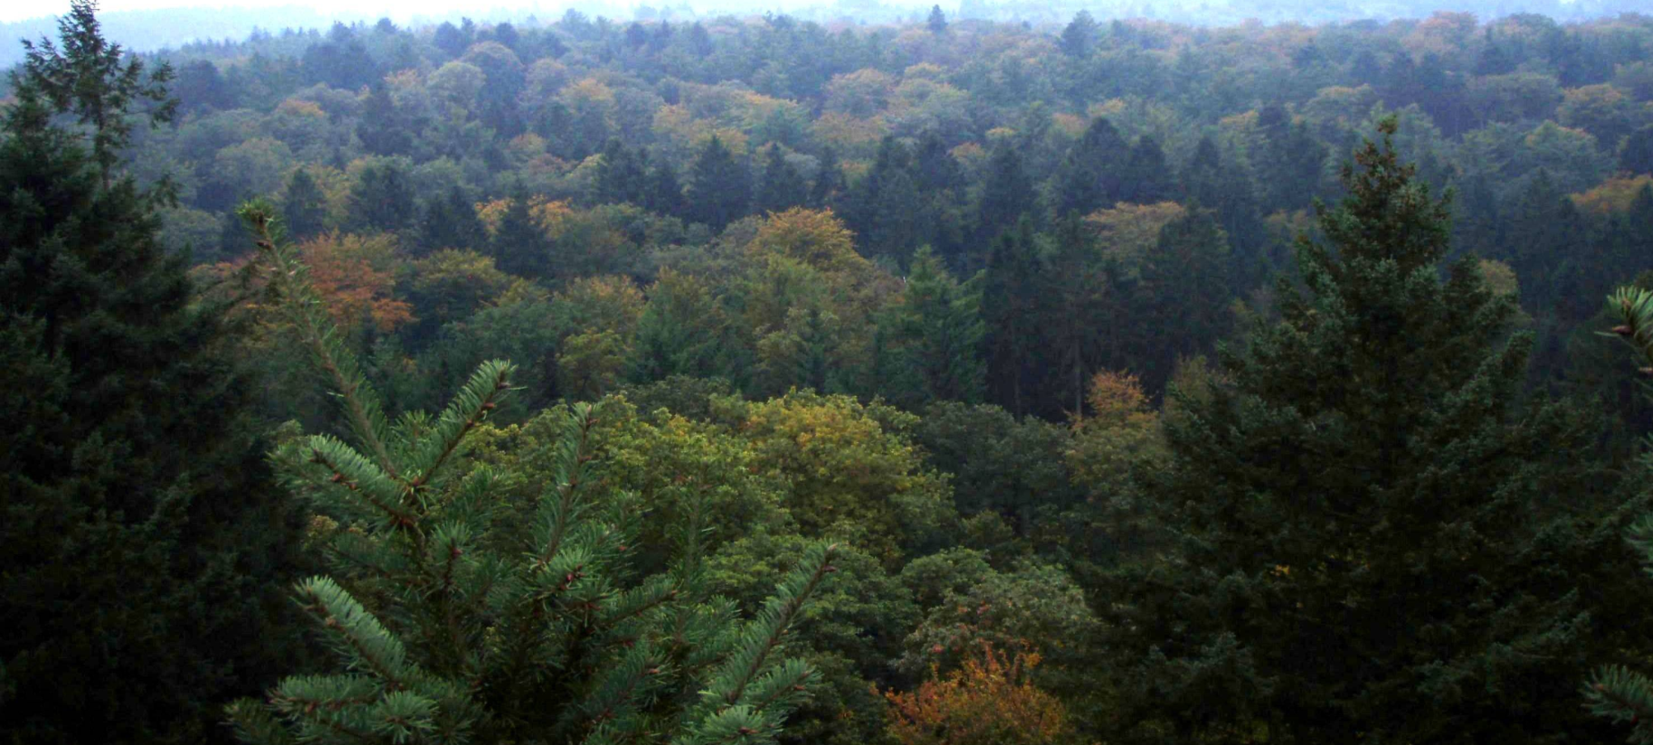
Merci de votre attention !

